Slide 1

路虽艰难，我会坚持

Slide 2
引言

Slide 3
1. 路得 – 最低等的人
是摩押人，外邦人，不是应许之民
是女人，当时社会的二等公民。
是寡妇，没有儿子的寡妇，没有权利，没有财产，没有盼望

Slide 4
路得记3：10-11
10 波阿斯说：“女儿啊，愿你蒙耶和华赐福！你末后的恩比先前更大，因为少年人无论贫富，你都没有跟从。 11 女儿啊，现在不要惧怕，凡你所说的，我必照着行。我本城的人都知道你是个贤德的女子。

Slide 5
2. 路得 – 贤德的女子
忠心的陪伴者
路得记 2:11
¹¹ 波阿斯回答说：“自从你丈夫死后，凡你向婆婆所行的，并你离开父母和本地到素不认识的民中，这些事，人全都告诉我了。

Slide 6
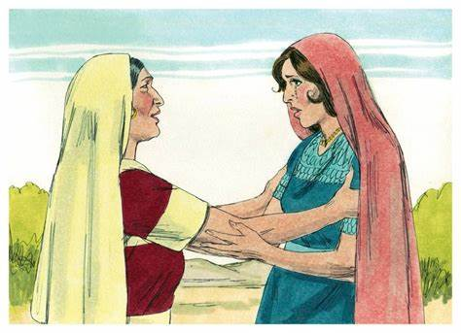
忠心的陪伴者
“你往哪里去，我也往哪里去；你在哪里住宿，我也在哪里住宿。你的国就是我的国，你的神就是我的神。 你在哪里死，我也在哪里死。

Slide 7
2. 路得 – 贤德的女子
勤劳的工人
路得记 2:2-3
2 摩押女子路得对拿俄米说：“容我往田间去，我蒙谁的恩，就在谁的身后拾取麦穗。”拿俄米说：“女儿啊，你只管去。” 3 路得就去了，来到田间，在收割的人身后拾取麦穗。她恰巧到了以利米勒本族的人波阿斯那块田里。

Slide 8
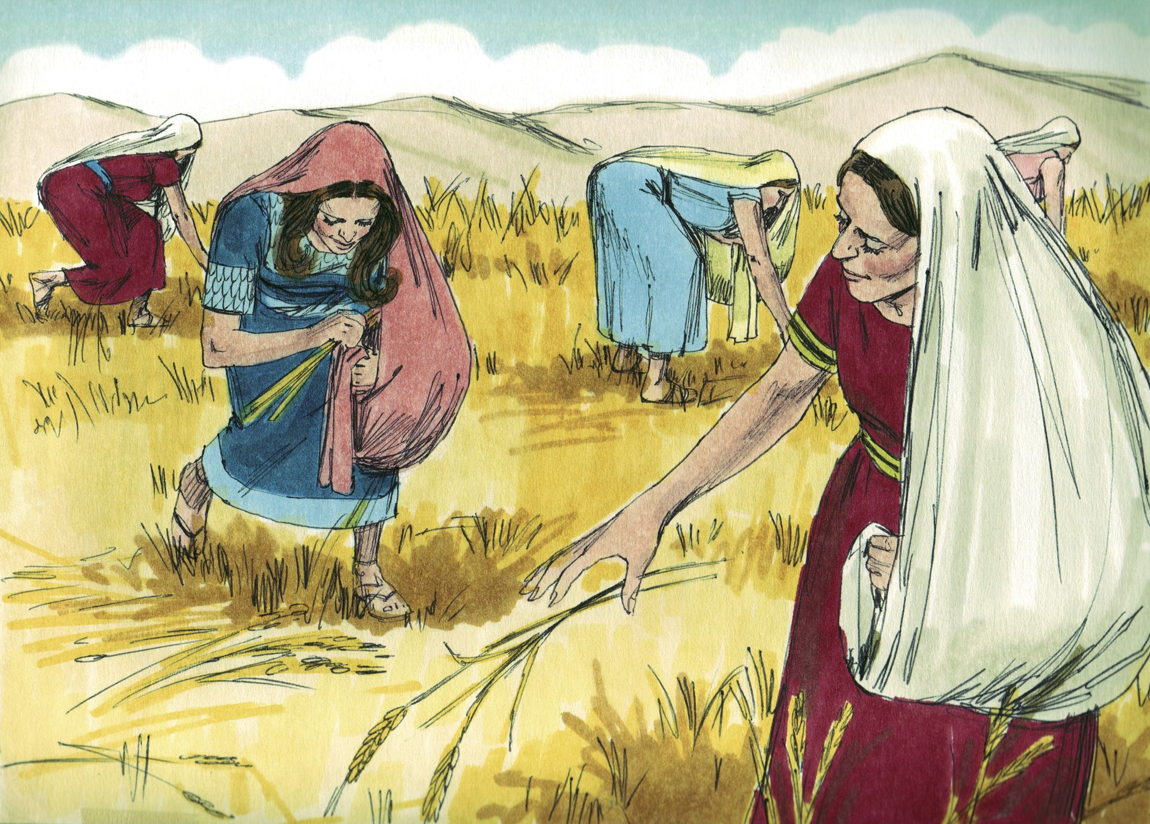
勤劳的工人
“容我往田间去，我蒙谁的恩，就在谁的身后拾取麦穗。”

Slide 9
路得记4：14-15
14 妇人们对拿俄米说：“耶和华是应当称颂的！因为今日没有撇下你，使你无至近的亲属。愿这孩子在以色列中得名声！ 15 他必提起你的精神，奉养你的老，因为是爱慕你的那儿妇所生的。有这儿妇比有七个儿子还好。

Slide 10
2. 路得 – 贤德的女子
贤德的女子
路得记3：10-11
10 波阿斯说：“女儿啊，愿你蒙耶和华赐福！你末后的恩比先前更大，因为少年人无论贫富，你都没有跟从。 11 女儿啊，现在不要惧怕，凡你所说的，我必照着行。我本城的人都知道你是个贤德的女子。

Slide 11
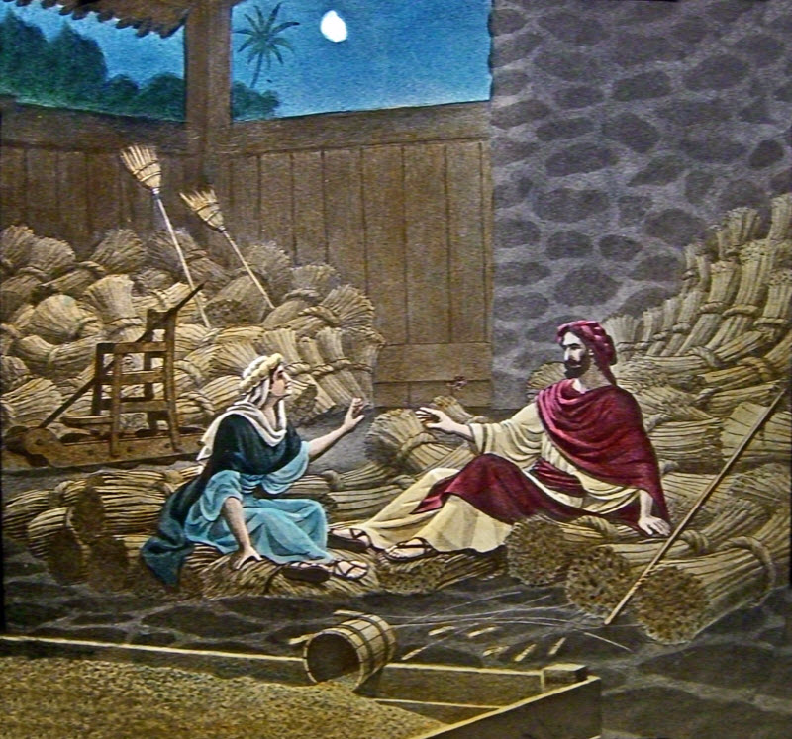
贤德的女子
“你是谁？”
“我是你的婢女路得。求你用你的衣襟遮盖我，因为你是我一个至近的亲属。”

Slide 12
3. 路得 – 单纯的信心
路得记：12
12 愿耶和华照你所行的赏赐你。你来投靠耶和华以色列神的翅膀下，愿你满得他的赏赐。”

Slide 13
结语
我们是：十架路上的同伴，每人都要
    用我们独特的恩赐贡献
    按照圣经原则生活
    单纯信靠仰望主

